Slide 1
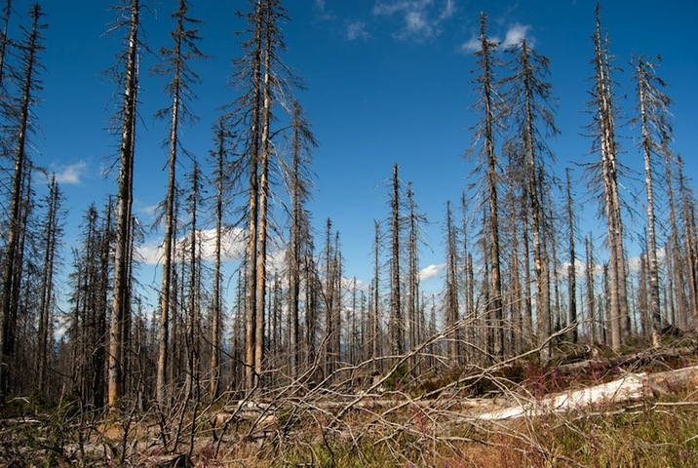
10. Happamoitumisen vaikutukset vähentyneet Euroopassa
www.shutterstock.com

Slide 2
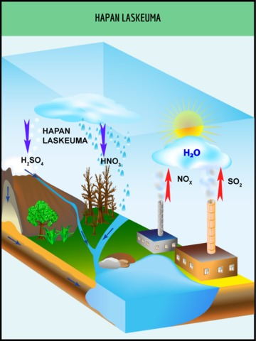
Happamoituminen
Ihmisen toiminta lisää
Happamoittavat päästöt
Märkälaskeuma (hapan sade)
Kuivalaskeuma (hiukkasten mukana)
Märkä- + kuivalaskeuma = hapanlaskeuma
www.shutterstock.com

Slide 3
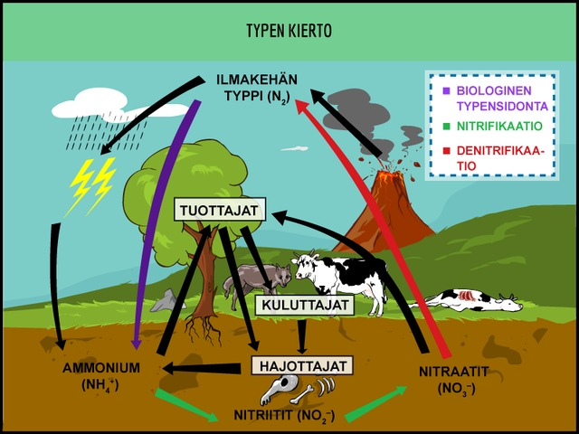
Typen kierto
www.shutterstock.com

Slide 4
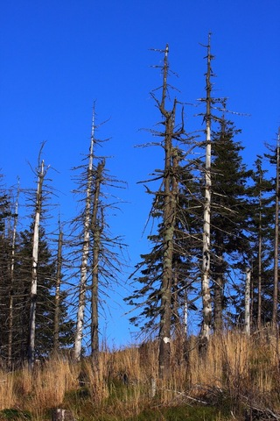
Happamoitumisen seuraukset
Kasvien vaurioituminen
Harsuuntuminen
Sienirihmastojen vaurioituminen
Alumiinin liukeneminen
Kalojen häviäminen
pH:n laskeminen
Alumiinin liukeneminen
www.shutterstock.com

Slide 5
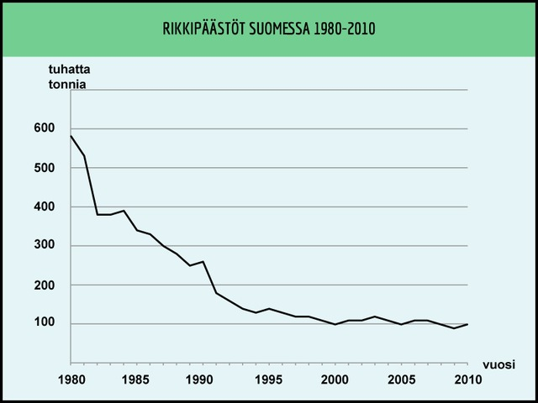
Happamoitumisen estäminen
Rikin ja typen päästöjen vähentäminen
Puhtaammat polttoaineet
Päästöjen puhdistaminen
Kalkitseminen

